Slide 1

О ходе выполнения Программы научных исследований на токамаке КТМ на 2018-2020 годы
20-е заседание Комиссии государств –участников СНГ по использованию энергии в мирных целях.
20 ноября 2019 года,
Минск, Республика Беларусь
И.Л. Тажибаева- председатель РГ

Slide 2
Этапы деятельности
Создание Рабочей группы – 2012 год, ноябрь
Соглашение о совместном использовании токамака КТМ (далее Соглашение) подписано 26 мая 2017 года в г. Казань. Соглашение подписали шесть стран: Россия, Казахстан, Беларусь, Армения, Кыргызстан и Таджикистан. Соглашение вступило в силу 18 февраля 2018 года после процесса ратификации странами –участницами.
Программа совместных научных исследований на 2018-2020 гг., в которой в настоящий момент принимают участие Казахстан, Россия и Беларусь. Программа совместных работ на токамаке КТМ одобрена и подписана на заседании Экономического Совета СНГ 2 марта 2018 года в г.Москва.

Slide 3

Основные направления работ по Программе совместных научных исследований на токамаке КТМ
1.Проведение исследований по физике плазмы
2.Проведение исследований по физике взаимодействия плазмы с материалами первой стенки и дивертора при омическом нагреве плазмы
3.Материаловедческие исследования конструкционных и функциональных материалов
4.Исследование и реализация новых инновационных технологий. Отработка режимов работы литиевого дивертора токамака КТМ.
5.Создание и испытание диагностик для исследования взаимодействия плазма-стенка.
6.Развитие систем автоматизации, управления и сбора данных, экспериментальная проверка расчетных кодов.

Slide 4
Работы Республики Казахстан
Финансирование казахстанской части работ проводится Минэнерго РК по программе НТП КТМ на 2018-2020 гг. «Научно-техническое обеспечение экспериментальных исследований на казахстанском материаловедческом токамаке КТМ» в рамках Целевой программы «Развитие атомных и энергетических проектов», мероприятие «Прикладные научные исследования технологического характера в сфере атомной энергетики». Объем финансирования 2019 года составляет 128, 860 млн. тенге (21,3 млн.рублей)
Основные участники работ: Национальный ядерный центр, Институт Атомной энергии НЯЦ РК, Институт ядерной физики.

Slide 5
Работы Российской Федерации
Финансирование работ российских организаций проводится за счет Министерства науки и высшего образования, ФЦП «Исследования и разработки по приоритетным направлениям развития научно-технологического комплекса России на 2014-2020 гг.». Объем финансирования на 2019 г.-2020 г. по 20 млн. в год.
Основные организации - участники программы работ в 2019-2020 гг.: НИЦ Курчатовский институт, НИЯУ МИФИ, АО Красная Звезда, ФТИ им Иоффе, Томский политехнический университет, НИИЭФА им. Ефремова.

Slide 6
Работы Республики Беларусь
Финансирование Республики Беларусь осуществляется за счет программ Национальной академии наук.
Участники работ- ГНУ ОИЭЯИ - СОСНЫ НАН Беларусь, НИУ «Институт ядерных проблем» Белорусского Госуниверситета.

Slide 7
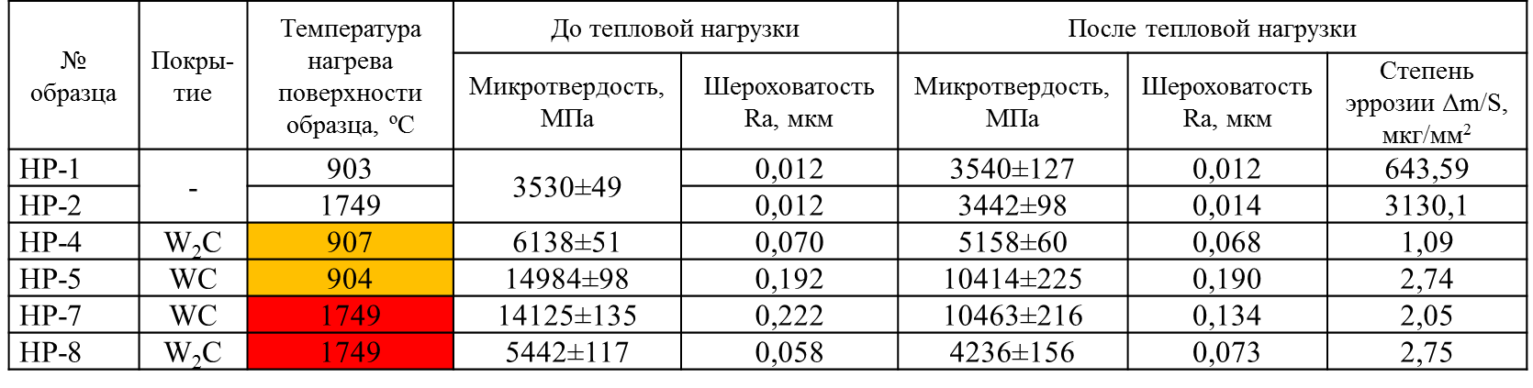
Работы Республики Казахстан
Материаловедческие исследования конструкционных и функциональных материалов
проведение материаловедческих исследований изменения морфологических и физико-механических свойств вольфрамовой поверхности с покрытием в виде карбида вольфрама после термического воздействия на плазменно-пучковой установке.
Тепловая нагрузка при мощности q=10 МВт/м2 не влияет на элементный состав поверхности образцов вольфрама с карбидным покрытием. При этом увеличение мощности тепловой нагрузки до q=20 МВт/м2 приводит к заметному снижению содержания углерода и растрескиванию поверхности образцов.

Slide 8
Материаловедческие исследования конструкционных и функциональных материалов
Экспериментальные и теоретические исследования эффектов воздействия плазмы, ионов водорода и гелия на приповерхностные и объемные слои материалов КТМ с защитными покрытиями(радиационно-стойкие нитридные покрытия ZrWN и ZrTiN )
Результат: Коррозионная стойкость облученных покрытий ZrWN и ZrTiN деградирует при облучении легкими (Не с энергией 45 кэВ до флюенса 10¹⁶ ион/см² ) и тяжелыми ионами (K с энергией 125 МэВ до флюенса 10¹⁴ ион/см² r ). Коррозионная стойкость покрытий ZrWN и ZrTiN после ионного облучения деградируют, причем в большей мере после облучения тяжелыми ионами.

Slide 9
ИCПЫТАНИЯ ЛИТИЕВОЙ КПС ПРИ ЕЕ ВЗАИМОДЕЙСТВИИ С ДЕЙТЕРИЕМ В УСЛОВИЯХ ТЕПЛОВЫХ И НЕЙТРОНЫХ НАГРУЗОК ДЛЯ ОПРЕДЕЛЕНИЯ ПАРАМЕТРОВ РАБОТЫ МЛД (макета литиевого дивертора) В РАБОЧИХ РЕЖИМАХ КТМ
Проведение реакторных экспериментов по исследованию взаимодействия литиевой КПС с дейтерием
определены основные параметры взаимодействия изотопов водорода с образцами литиевой КПС в условиях тепловых и радиационных нагрузок.
Сравнение расчетных и экспериментальных значений квазиравновесных потоков выделения трития для различных температур литиевой КПС
Изменение парциального давления газов в объеме АУ с образцом литиевой
КПС в эксперименте на уровне стационарной мощности реактора 6 МВт

Slide 10
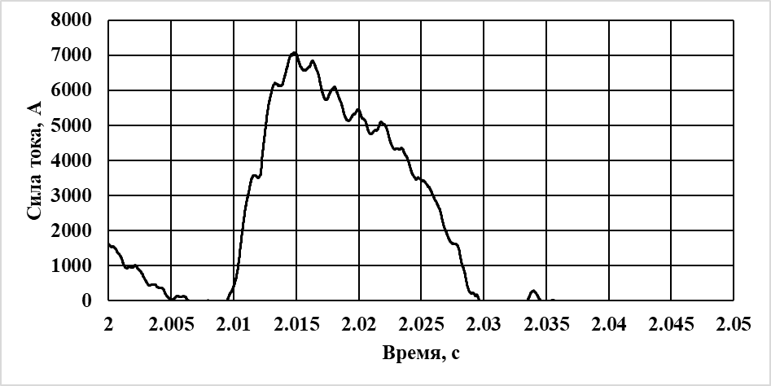
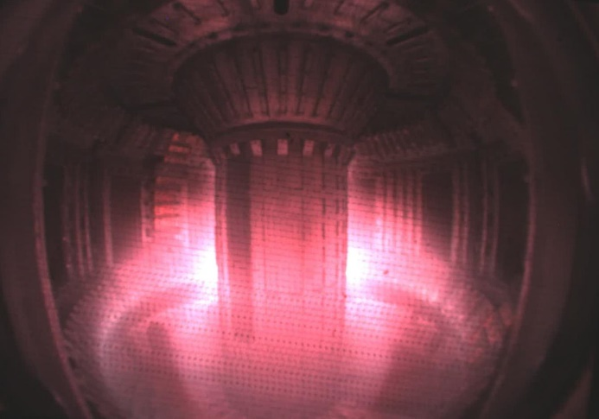
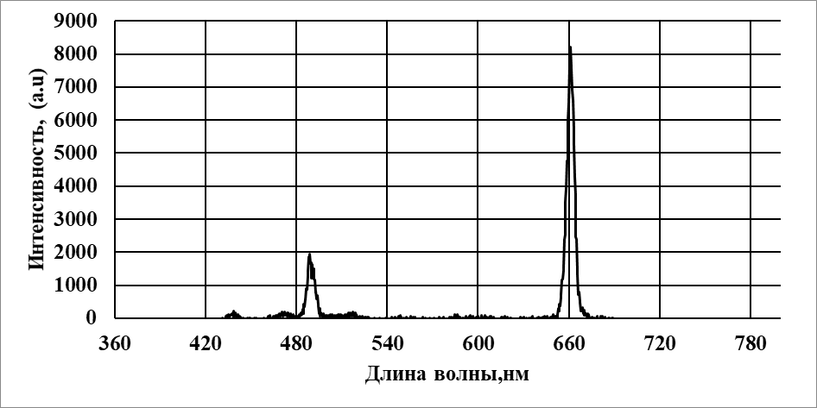
Проведение исследований по физике плазмы
ИЗМЕРЕНИЕ ПАРАМЕТРОВ ВОДОРОДНОЙ ПЛАЗМЫ ТОКАМАКА КТМ РАСЧЕТНО-ЭКСПЕРИМЕНТАЛЬНЫМИ МЕТОДАМИ
Полный ток плазмы
H_{α} (656,3 нм)
H_{β} (486,1 нм)
Кадр свечения рабочего газа (водород) с видеокамеры
Спектр излучения плазмы

Slide 11
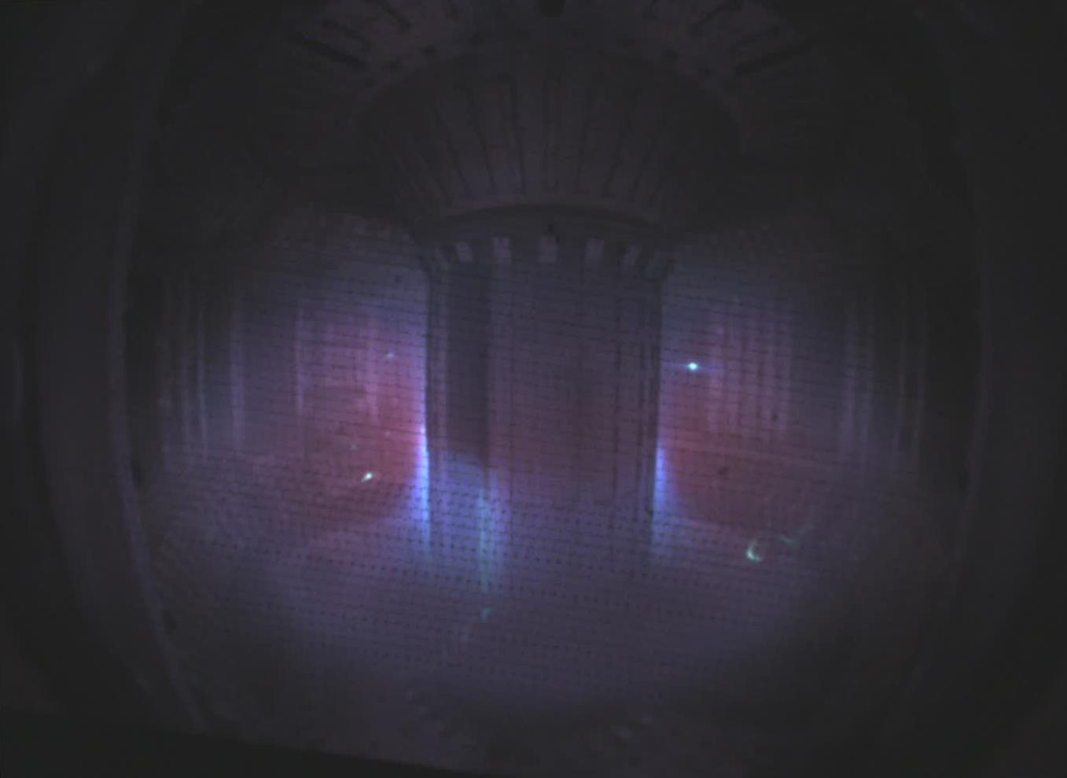
Проведение исследований по физике плазмы
Получение и исследование процесса формирования плазменного шнура на токамаке КТМ в режиме омического нагрева с использованием водорода в качестве рабочего газа
Расчеты сценария пробоя осуществлены по программе TRANSMAK (НИИЭФА им. Ефремова), эволюции плазменного шнура по программе DINA (НИЦ Курчатовский институт, ТРИНИТИ).

Slide 12
Второй этап физического пуска КТМ
Второй этап физического пуска КТМ состоялся 13 ноября 2019 года. В рамках этого этапа проведена отработка начальной фазы сценария плазменного разряда и получения пробоя, отработка сценария развития плазменного шнура и достижение параметров плазменного разряда, соответствующих расчетным.
Достигнуты следующие параметры плазменного разряда:
максимальный ток в импульсе плазменного разряда ~ 80 кА
время импульса плазменного разряда ~ 60 мс
ток тороидального поля 50 кА (~ 0.9 Тл)
круглое сечение плазменного шнура
электронная плотность плазмы n_{e} не превышала – 5·10¹⁸ м⁻²
В работах приняли участие специалисты Национального Ядерного Центра Республики Казахстан, Курчатовского комплекса термоядерной энергетики и плазменных технологий Национального Исследовательского Центра «Курчатовский Институт», РФ

Slide 13
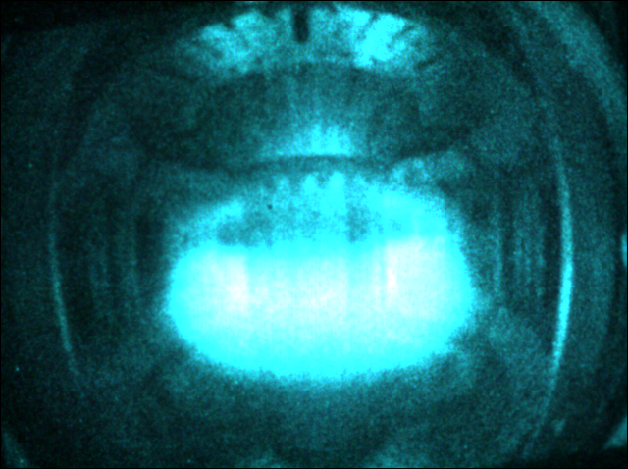
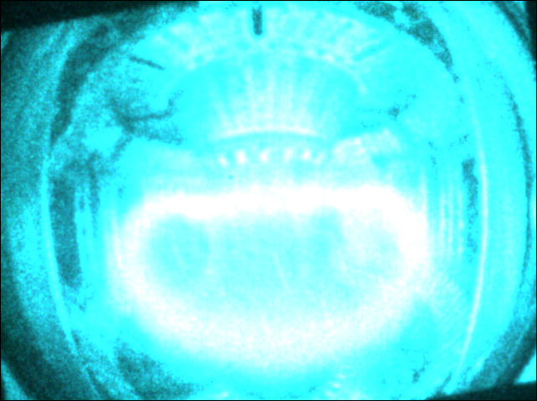
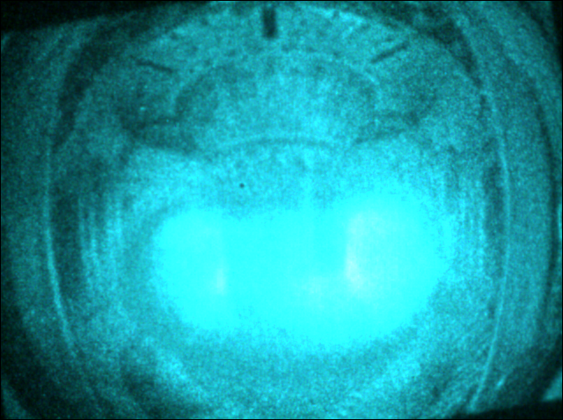
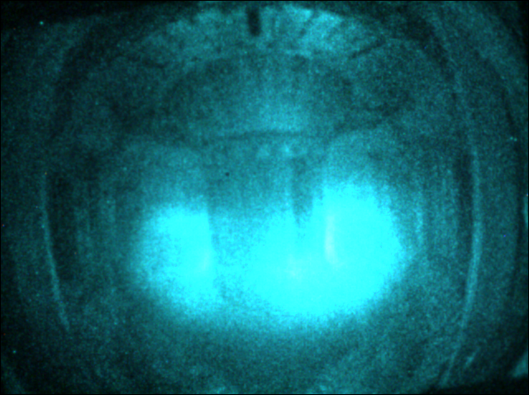
Второй этап физического пуска КТМ
Во время экспериментов проведено численное моделирование сценариев плазменных разрядов, сравнение их с результатами измерений, корректировка сценария разряда.
Для исследования плазменного разряда применены следующие диагностики: электромагнитные датчики, пироэлектрический болометр, AXUV-монитор, обзорный спектрометр, монитор интенсивности излучения линии водорода Ha-Da, монитор среднехордовой плотности плазмы, быстродействующая видеокамера с частотой регистрации до 1000 кадр/с.

Slide 14
Организационные мероприятия
Назначены ответственные организации - администраторы программы с каждой стороны: со стороны РК - Министерство энергетики, со стороны РФ- КГ РОСАТОМ, со стороны РБ- Национальная академия наук.
Создан международный научно- технический совет по совместной программе работ, разработано Положение о НТС. Состав НТС и Положение будут утверждены.
Задачами НТС по программе КТМ будут являться:
координация и обсуждение совместных исследований, планирование стажировок, совместные публикации по программе и апробация результатов совместных работ на международных конференциях, патентные работы, а также привлечение иностранных инвестиций и зарубежных контрактов на выполнение исследований на КТМ.
разработка проекта совместной программы работ на 2021-2025 гг. и последующие годы

Slide 15
Этапы программы совместных работ на токамаке КТМ на 2021-2025 гг.
Модернизация диагностической системы токамака КТМ
Отработка сценариев и проведение исследований по физике плазмы в круглой и диверторной конфигурации
Совершенствование способов управления плазмой, сбора данных и автоматизации экспериментов
Отработка режимов дополнительного ВЧ- нагрева плазмы
Отработка сценариев и проведение исследований по физике плазмы с использованием системы дополнительного нагрева плазмы
Исследование физико-химических свойств плазмо-обращенных материалов после испытаний на токамаке КТМ
Испытания макетов литиевых диверторов на основе капиллярно-пористой системы с различными системами охлаждения
Внедрение системы коллективного пользования и обработки результатов экспериментов на КТМ

Slide 16
СПАСИБО ЗА ВНИМАНИЕ

